Slide 1
Мир вашему дому
Цель:
Познакомить детей с историей, традициями, фольклором русского быта.
задачи:
1.Расширить знания детей о жизни наших предков; их труде, досуге, пище, о предметах быта. 2.Развивать связную речь, умение рассказывать по картине. 3.Активизировать словарь детей, закрепить употребление в речи старославянизмов.
3.Воспитывать чувство любви к Родине, гордости за своих предков.
МБОУ «ССШ» Д/с «Теремок»№ 27
Воспитатель: Волова Елена Леонидовна.
25.01.2013г.

Slide 2
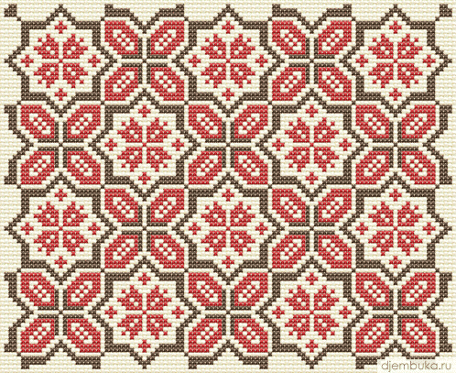
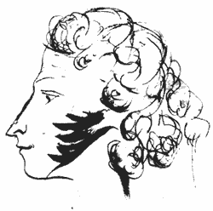
«…Клянусь честью, что ни за что на свете я не хотел бы переменить отечество, или иметь другую историю, кроме истории наших предков…»
А.С.Пушкин

Slide 3
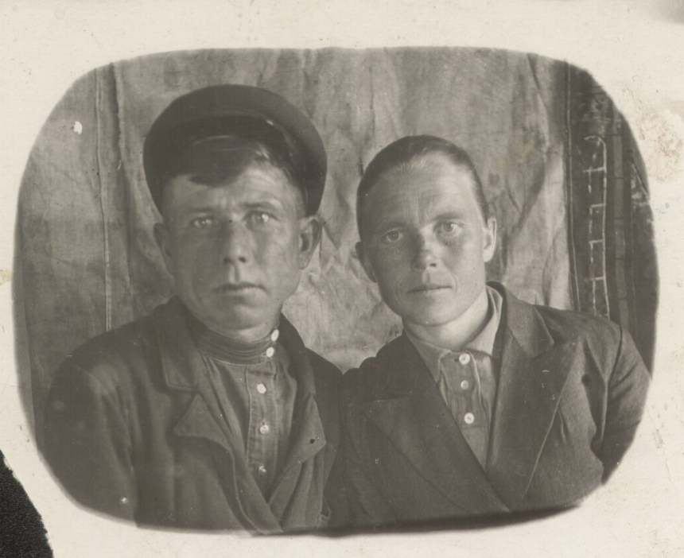
Notes:
До сих пор в деревенских избах на стенах висят фотографии всех членов семьи. А в центре, на видном месте – портреты отца и матери.

Slide 4
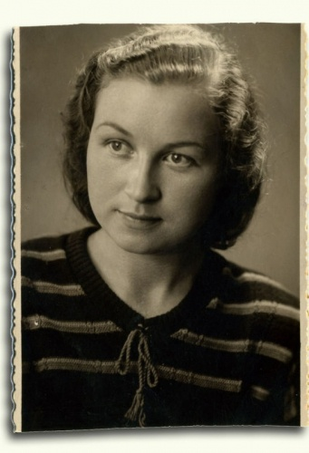
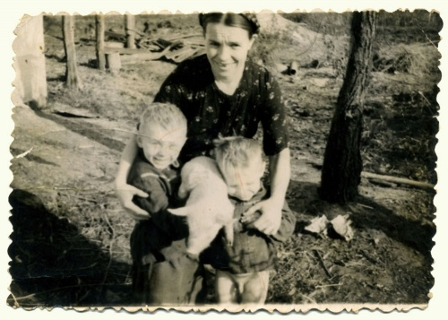
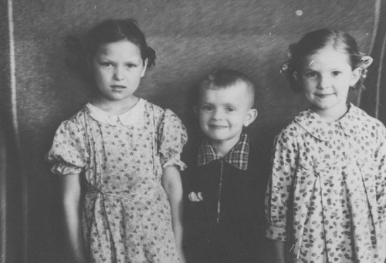
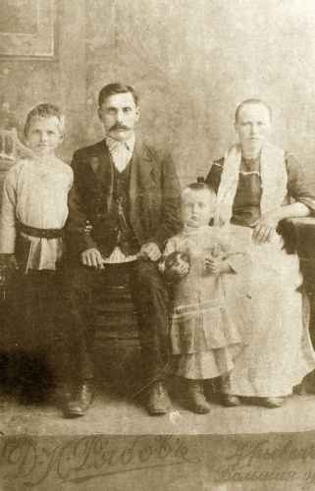
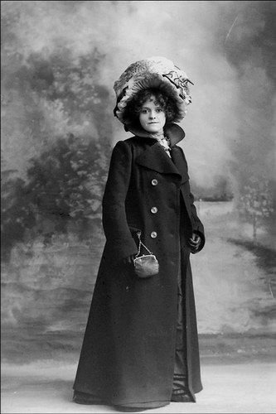
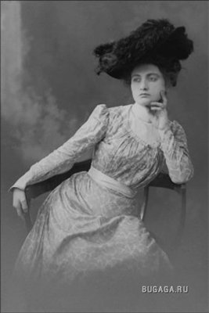
Notes:
И глядя на эти поблекшие фотографии, спрашиваешь себя:» А как жили наши предки, чем занимались, что кушали, как печалились в горе и радовались в праздники?»

Slide 5
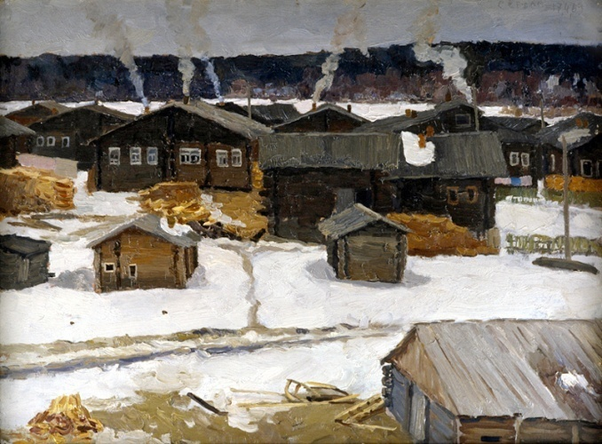
Notes:
И сегодня мы с вами постараемся прожить всего один день далекой старины, когда жили по закону, детей называли чадами, любили и почитали до самой старости отца и мать. Жили с молитвой в душе и Богом в сердце.

Slide 6
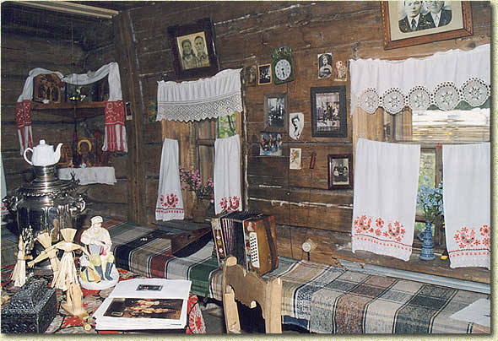
Notes:
Вся жизнь большой семьи проходила в просторной и уютной горнице. Здесь обедали, занимались рукоделием, а в долгие зимние вечера устраивали вечерни и посиделки.

Slide 7
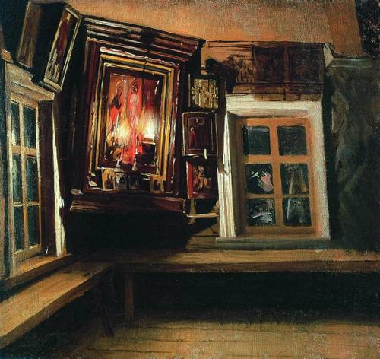
Notes:
Самое почетное место в избе «красный угол». Наверх – иконы, внизу – лавки по стенам и стол. Долгое время изба освещалась лучиной. Под лучиной стояло длинное корытце с водой, куда и падали угольки.

Slide 8
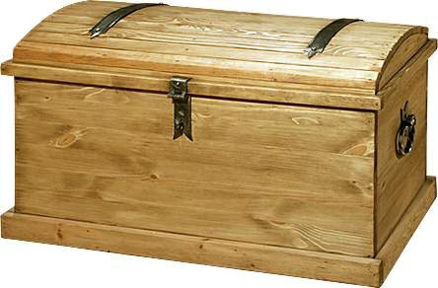
Notes:
В горнице было много сундуков. В них было приданое для девочек.

Slide 9
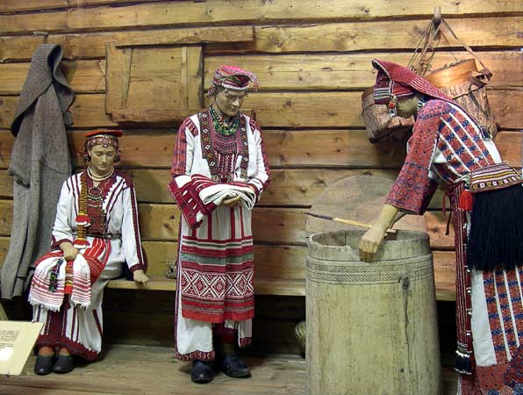
Notes:
Еще в них хранили большие куски ткани – платы. Отсюда произошли слова «платье» и «платок».

Slide 10
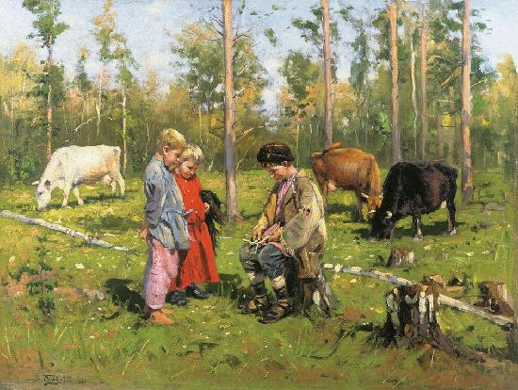
Notes:
Детей приучали с детства к работе. Мальчиков с 9 лет учили запрягать лошадь, загонять во двор скотину.

Slide 11
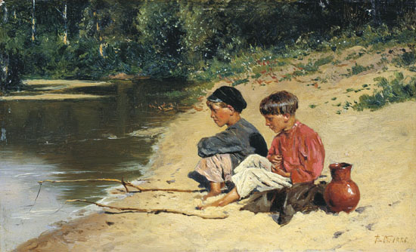
Notes:
В 13 лет мальчики уже умели пахать поле, косить траву, пасти скот, удить рыбу.

Slide 12
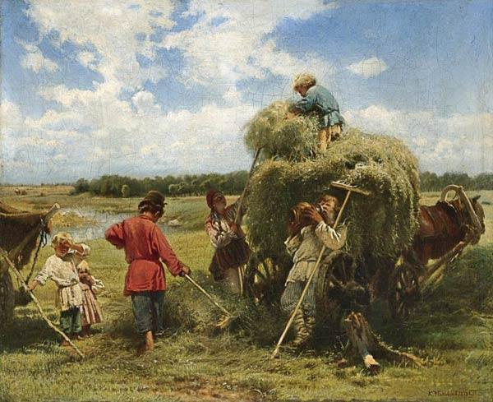
Notes:
В шестнадцать лет они были первыми помощниками отцу. Уборка сена считалась приятной, радостной работой. Потому что трудились вместе, на виду друг удруга. Все старались одеться по наряднее. Пели песни, шутили. Эта забота – запастись сеном – была у крестьян одной из главных. А как же иначе. Коль скотину держишь…

Slide 13
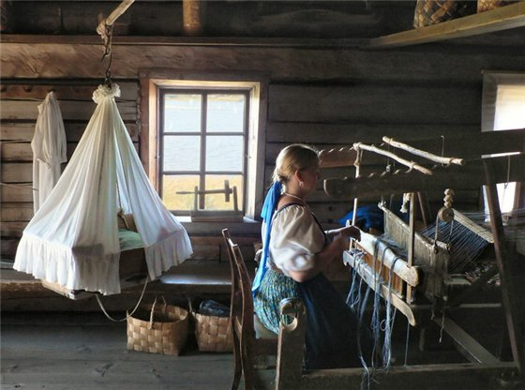
Notes:
Девочки с шести лет начинали заниматься рукоделием и к 14 годам уже хорошо пряли, ткали, плели, помогали на покосе, умели замесить тесто и испечь пироги.

Slide 14
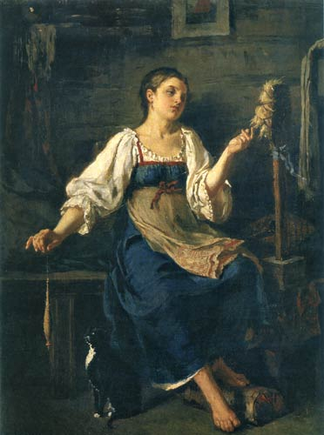
Notes:
Ф.Журавлев «Пряха». Если парень дарил девушке прялку, а та принимала ее, это означало, что она к нему не равнодушна. Естественно, что такой молодой человек старался сделать «парадную» часть прялки - гребень – покрасивее. Вырезал узоры, выпиливал, красил… Он знал, что, получив подарок, его избранница тут же позовет подруг. И тогда все узнают как любит он свою ненаглядную, коль сумел своими руками сотворить такую красоту.

Slide 15
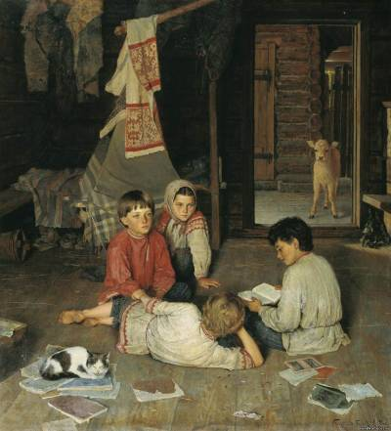
Notes:
Обед горожанина начинался в 12 часов дня, когда хозяин и хозяйка заканчивали свои дела. После обеда все занимались своими любимыми делами. Кто спал, кто читал, а кто рукодельничал. Крестьяне, у кого имелись книги, пользовались всеобщим уважением. К ним часто по вечерам приходили их неграмотные односельчане и просили почитать вслух « что-нибудь» умное и завлекательное. В роли деревенских «просветителей» выступали школьники. Этих маленьких грамотеев просили не только прочитать книжку, но и рассказать, что нового они узнали на уроках.

Slide 16
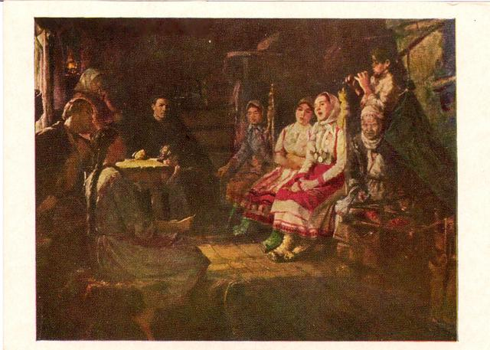

Slide 17
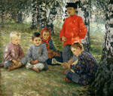
Notes:
Старую деревню невозможно представить без песни. Песен было великое множество: хороводные, игровые, любовные, свадебные… Под колыбельные песни качали люльку с младенцем. Пели дома, на улице, в поле. Во время работы и на отдыхе. Все вместе и в одиночестве.

Slide 18
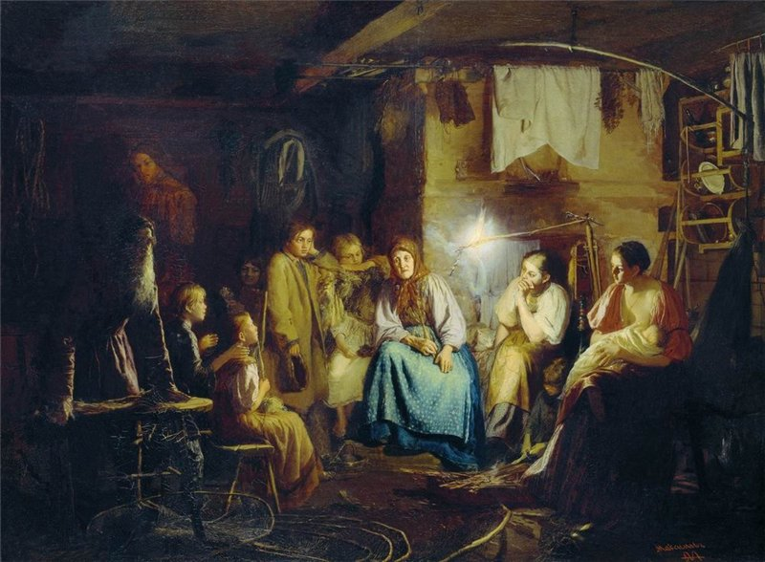
Notes:
В.Максимов. Бабушкины сказки. Среди взрослых успехом пользовались мастера рассказывать всяческие байки: охотничьи, рыбацкие, солдатские. С удовольствием слушали и страшные истории о колдунах, ведьмах, леших и прочей нечисти, которая по глубокому убеждению многих крестьян, жила рядом с ними – на дворе, в избе, бане, лесу…

Slide 19
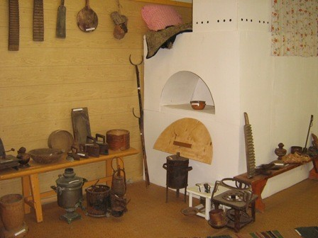
Notes:
Печь кормила, обогревала, лечила и даже…служила баней! Выгребали угли, настилали солому и залезали туда – ногами вперед. Правда там не мылись, а только парились.

Slide 20
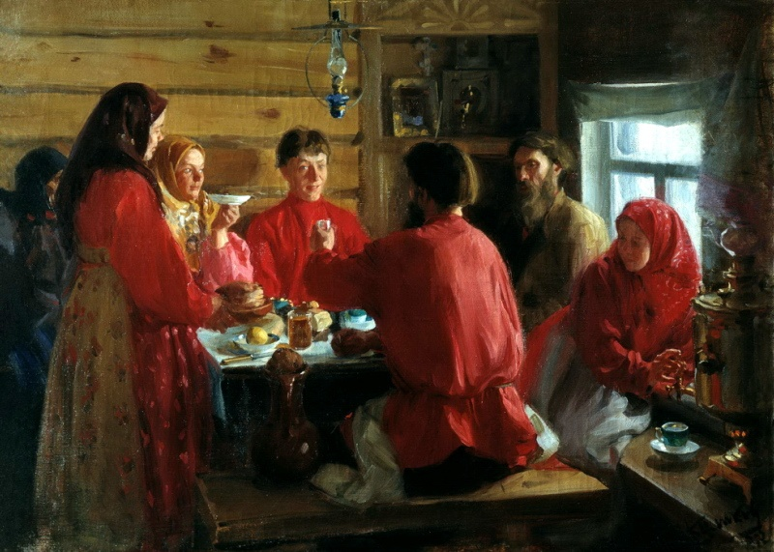
Notes:
Ужин начинался в 6 часов вечера. В это время на небе загоралась самая яркая звезда. Ее называли южной. Отсюда и слово «ужин».Трапеза в крестьянском доме подчинялась определенному порядку. Перед едой молились. Первым за стол, под образа, садился глава семейства – отец. Еду подавала мать. Ели из общей миски. Не спеша – зачерпнул, откусил хлебушка. Смех и болтовня немедленно пресекались. А можно было и ложкой по лбу схлопотать, если без команды отца начнешь первым со дна миски куски мяса таскать.

Slide 21
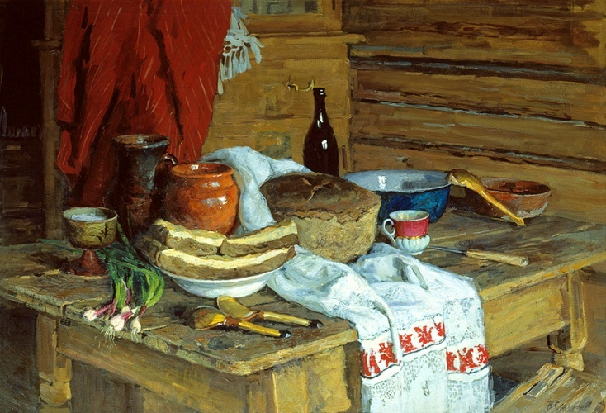
Notes:
Главной едой во время трапезы был хлеб. В начале еды молились именно хлебу. Говорили: « Хлеб на стол, так и стол – престол, а хлеба ни куска – так и везде тоска».

Slide 22
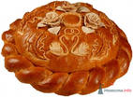
Notes:
Пекли круглые караваи и фигурные калачи.

Slide 23
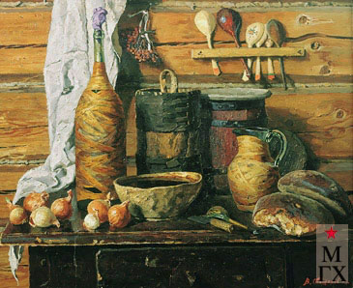
Notes:
В старину готовили похлебку из кваса с овощами – окрошку. Слова « суп» в старину люди не говорили. Все называли «ухой», хотя не все было приготовлено из рыбы.

Slide 24
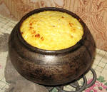
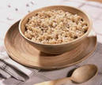
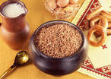
Notes:
Самым распространенным блюдом были каши. Без них не могла прожить ни одна семья. Из моркови, гороха, репы, редьки готовили густые каши с постным маслом. Манной и рисовой каши в старину не было. Еще варили каши из овсянки, гречки, пшена.

Slide 25
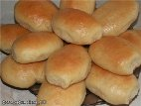
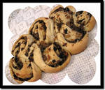
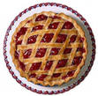
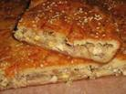
Notes:
По праздникам подавали пироги с мясом, грибами, капустой, калиной и др. ягодами. Отсюда и произошло слово «пир».

Slide 26
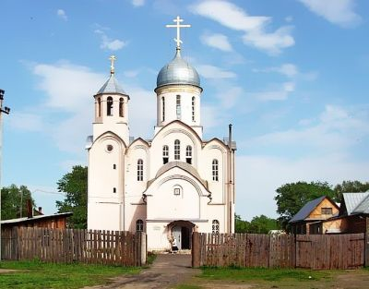
Notes:
Вы слышите? Звонят колокола. Они всегда звали и зовут русского человека на вечернюю молитву. Нас же эти колокола перенесли из далекой старины в наши дни. Мы на пороге нового, третьего, тысячелетия. Я не буду предсказывать, что будут с Россией, не знаю, не имею права, я могу только пожелать ей счастливой судьбы, но в чем я твердо убеждена – этих детей, которые будут жить в новом тысячелетии, никто и никогда не назовет «Иванами, не помнящими родства».

